Slide 1
الخيارات العامة
معلومات المكتب
معلومات حسابات الخزينة ومعلومات الانتماء الإداري
خصائص النظام الضريبي
طريقة عرض الأرقام والعملات
معلومات الاتصال
خصائص حالة إرسال العقود للتسجيل
خيارات إضافية
التحكم في نظام التنبيهات
نمذجة فقرة الأطراف

Slide 2
مقدمة حول الخيارات العامة
قبل البدء بالعمل على نظام الموثق الجزائري، من المهم ملء بعض المعلومات وتعديل العديد من الخيارات التي من شأنها تسهيل العمل وتنظيمه من جهة، والسماح للنظام بإخراج أفضل النتائج وتقديم أداء فعّال بما يناسب عمل مكتب التوثيق من جهة أخرى، لذا وجب شرح هذه الخيارات قبل التطرق لكيفية العمل على النظام، مع إمكانية العودة لهذه الخيارات في أي وقت لتغييرها حسب ما يتماشى وطريقة عمل مكتب التوثيق.

Slide 3
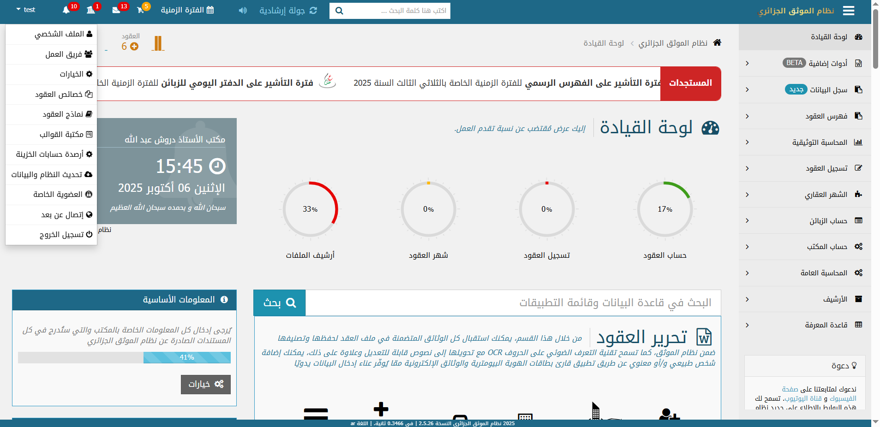
لتغيير الخيارات العامة، انقر على اسم حسابك، ثم انقر على "الخيارات"

Slide 4
أولا: معلومات المكتب

Slide 5
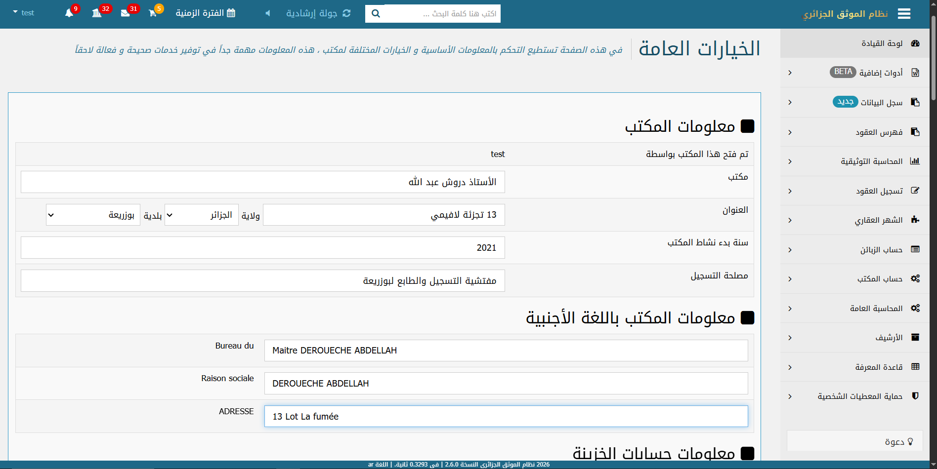
عند ملء هذه المعلومات ستظهر في النظام وفي مختلف الوثائق المستخرجة منه بشكل آلي، مما يسهّل ويسرّع العمل مع تفادي احتمالية الخطأ أثناء تكرار العملية في كل الوثائق والعقود المستخرجة.
قم بملء معلومات المكتب بالعربية والفرنسية

Slide 6
ثانيا: معلومات حسابات الخزينة ومعلومات الانتماء الإداري

Slide 7
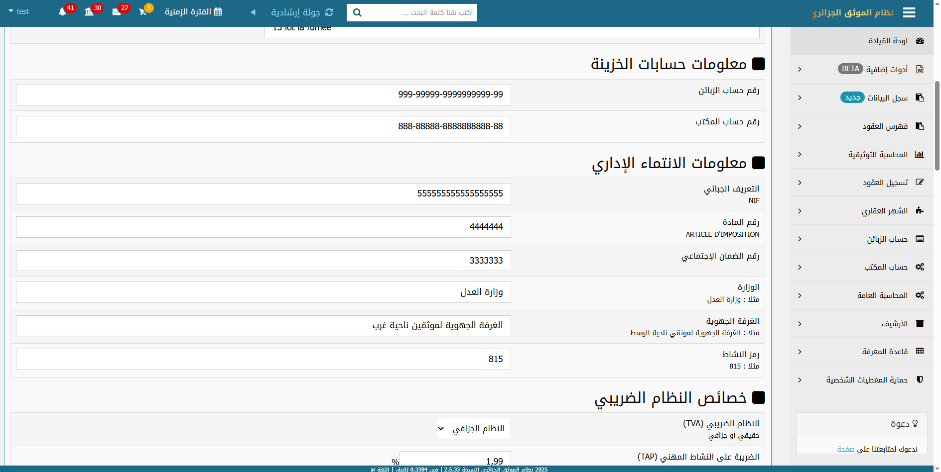
من المهم ملء هذه المعلومات للحصول على النتائج المرغوب فيها
في نفس الصفحة، قم بملء أرقام حساب الزبائن وحساب المكتب
وأضف معلومات الانتماء الإداري

Slide 8
ثالثا: خصائص النظام الضريبي

Slide 9
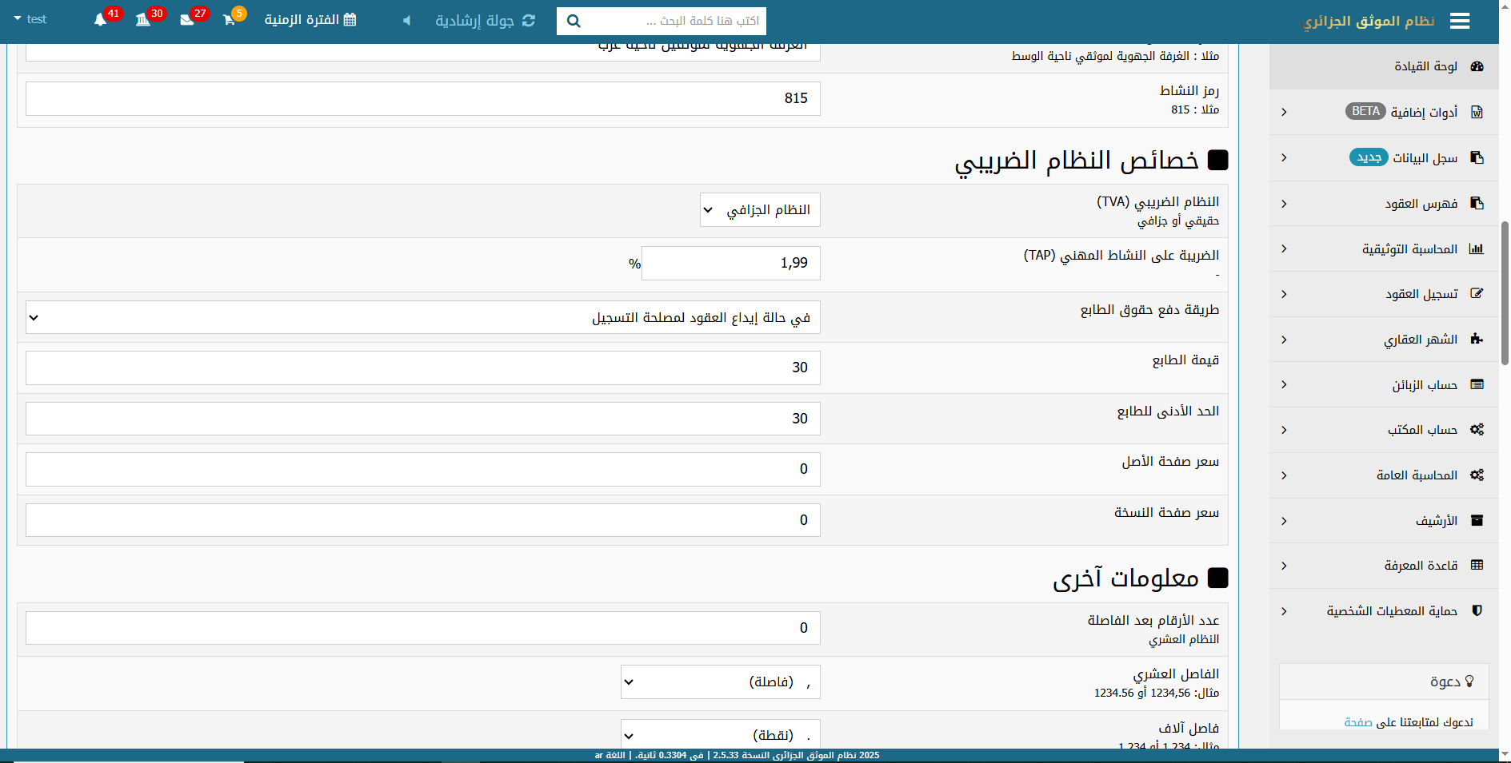
في نفس الصفحة، قم بتعديل خصائص النظام الضريبي

Slide 10
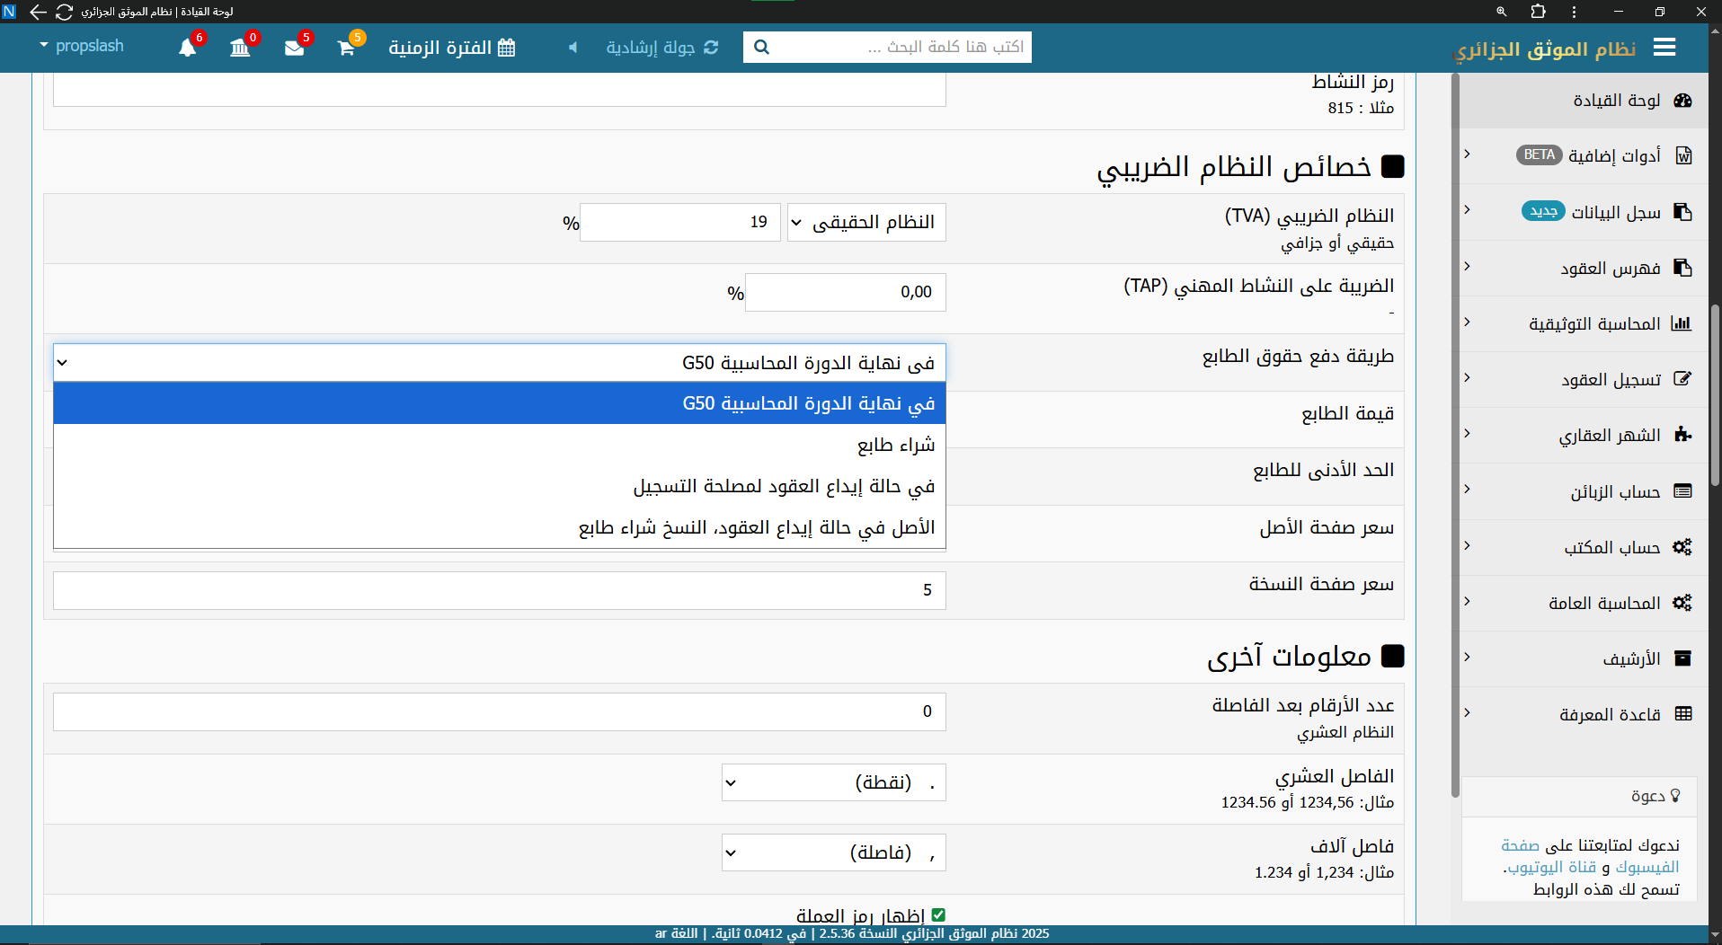
النظام الحقيقي
من بين أهم الخيارات التي يجب تحديدها قبل العمل على النظام هو تحديد النظام الضريبي المتبع سواء كان حقيقي أو جزافي
إذا كنت تتبع النظام الحقيقي، فقم بإدخال نسبة الضريبة في الخانة التي تظهر بمجرد تحديد خيار "النظام الحقيقي" من القائمة

Slide 11
النظام الجزافي
تأكد من تحديد "النظام الجزافي" إذا كنت تتبع هذا الأخير

Slide 12
تأكد من اختيار طريقة دفع حقوق الطابع التي تتبعها

Slide 13
رابعا: طريقة عرض الأرقام والعملات

Slide 14
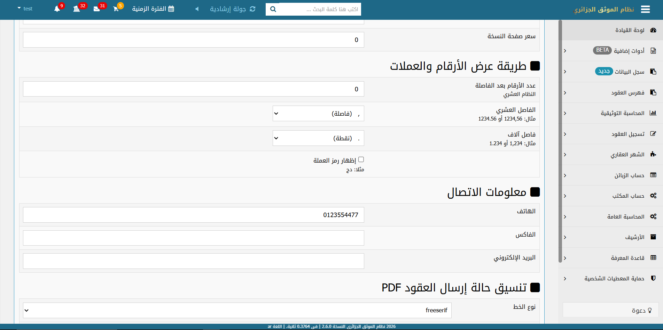
يمكنك أيضا تفعيل خيار "إظهار رمز العملة"
في نفس الصفحة، يمكنك التحكم طريقة عرض الأرقام والعملات

Slide 15
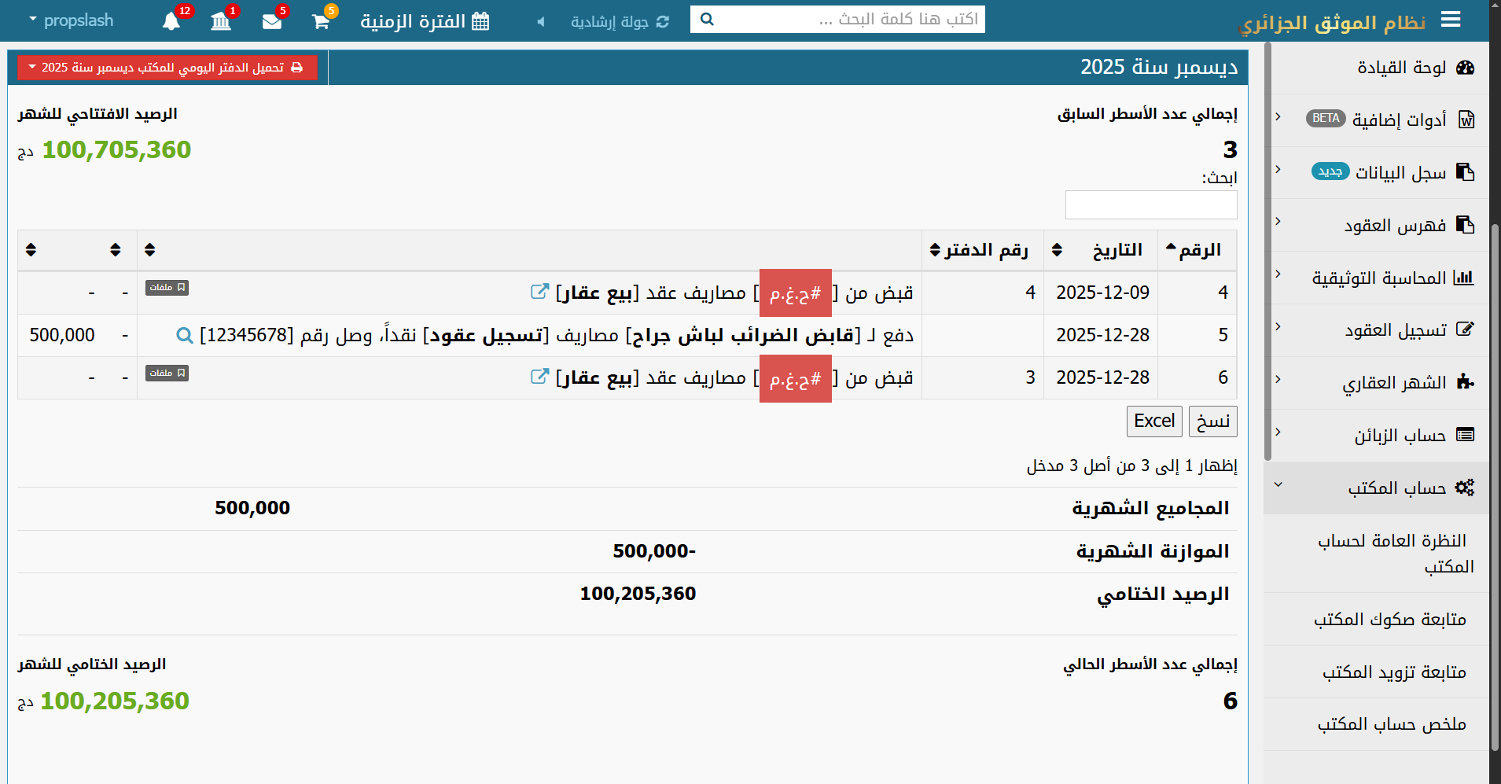
قبل تفعيل خيار "إظهار رمز العملة"
مثال خاص بإظهار/ إخفاء رمز العملة

Slide 16
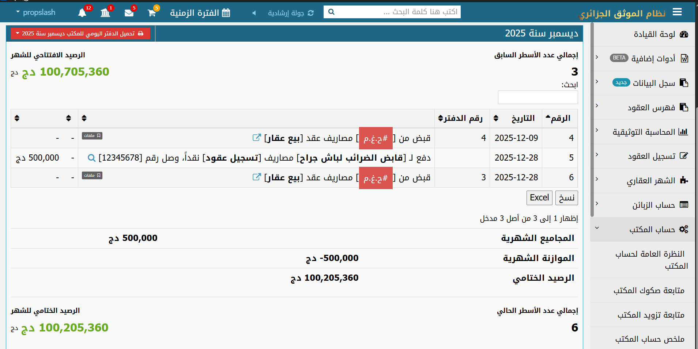
مثال خاص بإظهار/ إخفاء رمز العملة
بعد تفعيل خيار "إظهار رمز العملة"

Slide 17
خامسا: معلومات الاتصال

Slide 18
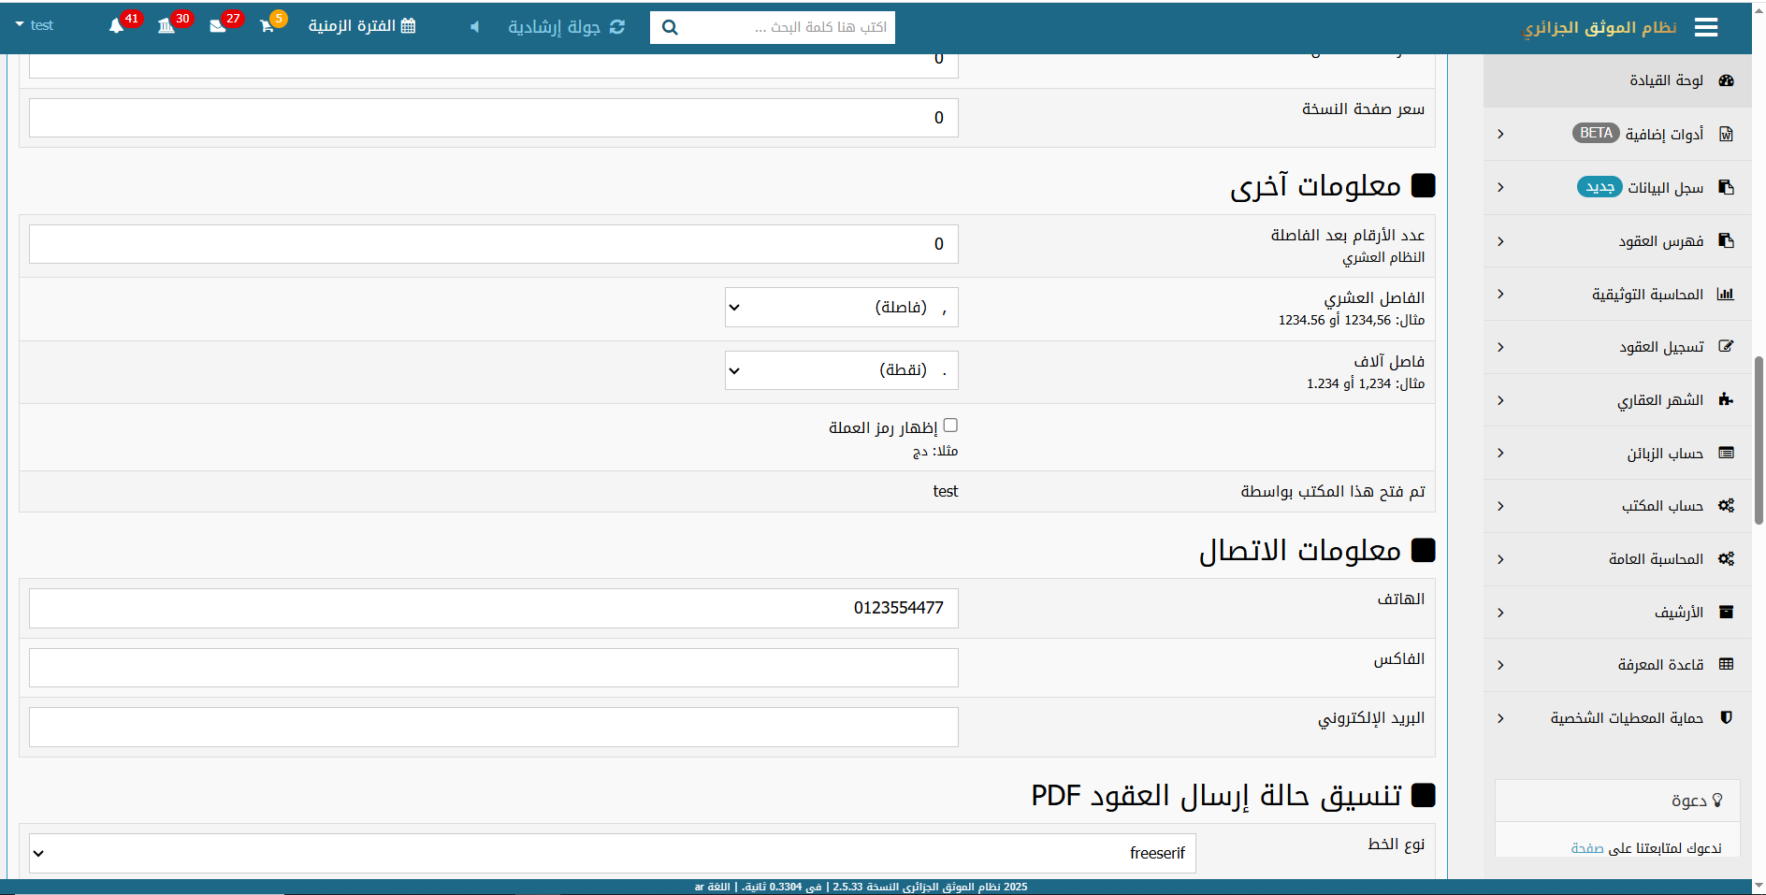
كما يمكنك ملء معلومات الاتصال الخاصة بالمكتب (هاتف، فاكس وبريد إلكتروني) والتي ستظهر في الوثائق لاحقا

Slide 19
سادسا: خصائص حالة إرسال العقود للتسجيل

Slide 20
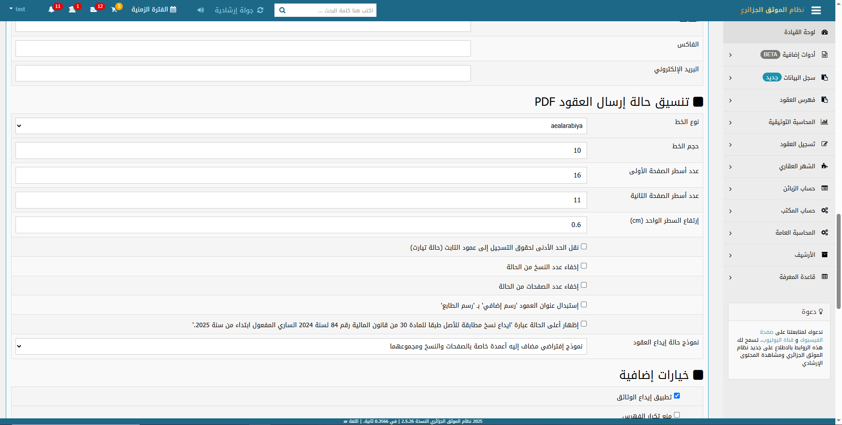
في نفس الصفحة يمكنك التحكم في تنسيق صفحة حالة إيداع العقود (La mise en page) من خلال استمارة الإعدادات التي تظهر أدناه

Slide 21
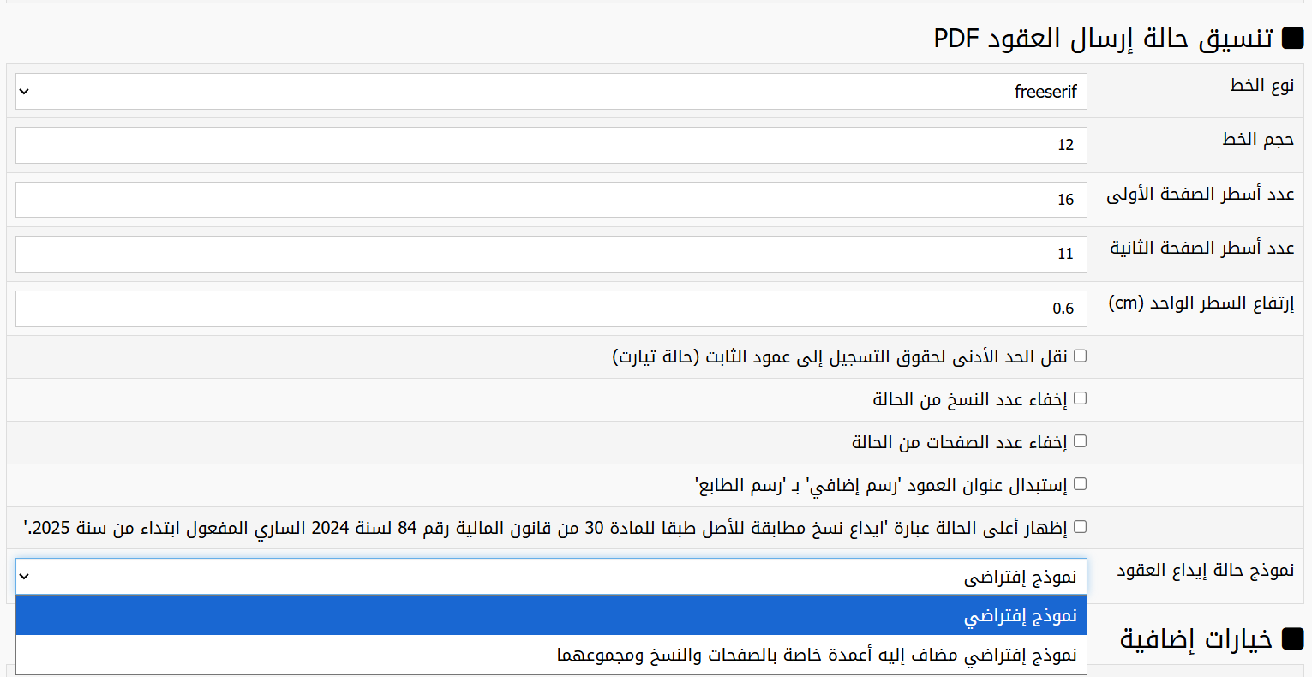
1) يمكنك اختيار نوع الخط، حجمه، عدد أسطر الحالة في كل صفحة وارتفاع السطر الواحد
2) كما يمكنك اختيار مختلف الإعدادات حسب الرغبة
3) يمكنك أيضا اختيار النموذج الذي ستظهر عليه الحالة عند استخراجها

Slide 22
لماذا حالة تسجيل العقود متوفرة بصيغة PDF فقط؟
يوفر نظام الموثق الجزائري كل الخصائص من أجل تصحيح الأخطاء في تسمية العقود، تسمية الأطراف، تصحيح المحاسبة (قيمة العقد، نوع العقد، عدد الصفحات، احتساب الطابع) بما في ذلك تصحيح المعلومات على مستوى قواعد البيانات التي ترتبط بها الوصولات، الدفاتر اليومية والكبيرة، الاحصائيات، محرك البحث ..الخ، فإذا كانت الغاية من طلب حالة تسجيل العقود بصيغة word هو تصحيح هذه المعلومات فالأفضل هو التأكد من ادخال المعلومات الصحيح والتأكد أيضا ان من حسابات العقد الظاهرة مطابقة للواقع. أما إذا طلب الحالة بصيغة word من أجل الشكل او التنسيق فنوفر صفحة الخيارات، قسم تنسيق حالة إرسال العقود PDF لتحديد نوع الخط، حجم الخط، عدد الاسطر لكل صفحة، ارتـفـاع السـطـر وخيـارات أخـرى حسب كل مفتشية على مستـوى القـطـر الـوطـنــي.

Slide 23
سابعا: الخيارات الإضافية

Slide 24
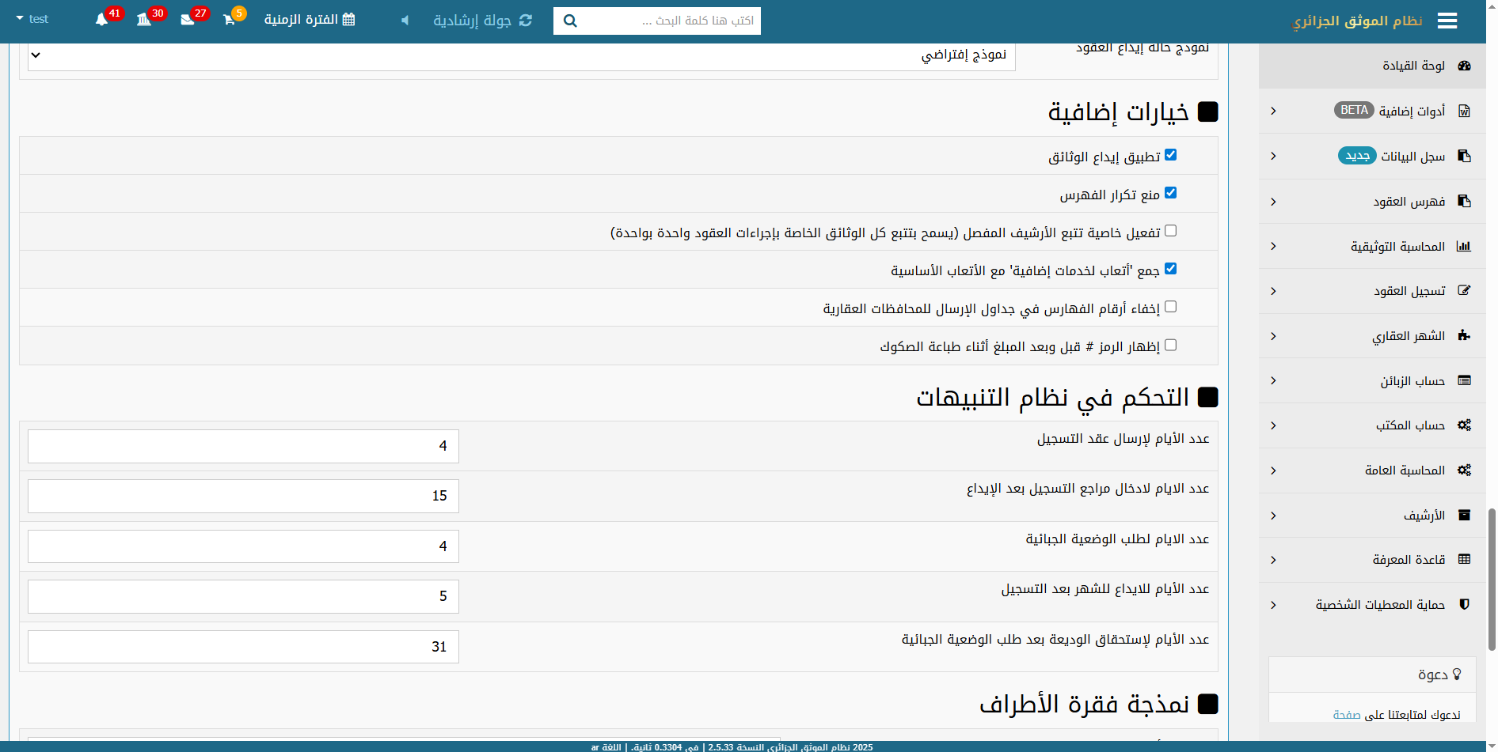
في نفس الصفحة تجدون العديد من الخيارات الإضافية التي يمكنكم التحكم بها حسب ما يناسبكم

Slide 25
عند تفعيل "منع تكرار الفهرس" لن يمكنك إضافة فهرس موجود سابقا في النظام، وفي حالة أردت تكراره على أية حال، يمكنك تعطيل هذه الخاصية في أي وقت

Slide 26
يسمح تفعيل هذه الخاصية بتفصيل وتتبع الأرشيف حسب الوثائق الخاصة بإجراءات العقود

Slide 27
يمكنك عبر هذه الخاصية تفعيل/تعطيل جمع الأتعاب للخدمات إضافية مع الأتعاب الأساسية عند حساب تكاليف العقد

Slide 28
تظهر أرقام فهارس العقود في جداول الإرسال للمحافظات العقارية، ولإخفائها قم بتفعيل هذه الخاصية

Slide 29
يتيح نظام الموثق الجزائري خاصية طباعة الصكوك، حيث يتم ملء معلومات الصك بشكل آلي، ولتفادي أي تزوير أو إضافة في مبالغ الصكوك بعد طباعتها، يمكنك تفعيل هذه الخاصية والتي تسمح بإضافة رمز # قبل وبعد المبلغ للتأكد من عدم زيادة أرقام فيه

Slide 30
ثامنا: التحكم في نظام التنبيهات

Slide 31
يسمح نظام التنبيهات بتحديد الوقت الذي تظهر فيه من أجل تذكير المستخدمين بمختلف الإجراءات الواجب اتخاذها قبل نفاذ الآجال القانونية لكل واحدة، فبمجرد ضبط الإعدادات فإن التنبيهات ستظهر بشكل تلقائي في الشريط العلوي وسيتم تحديثها دوريا للتذكير بالعمليات الواجب اتخاذها.

Slide 32
في نفس الصفحة، يمكنكم التحكم في نظام التنبيهات من هذه القائمة حيث يتم تحديد متى تظهر هذه الأخيرة

Slide 33
تاسعا: نمذجة فقرة الأطراف

Slide 34
تسمح بتعديل ترتيب معلومات الأشخاص الطبيعيين بحيث يتم توليد فقرة الأطراف حسب الترتيب المرغوب، وذلك باسترجاع المعلومات من سجل الأشخاص (الطبيعيين والمعنويين) واستخدامها لتوليد "الفقرة الأساسية" للطرف، وفقرة "الشاهد" وفقرة "الوارث"

Slide 35
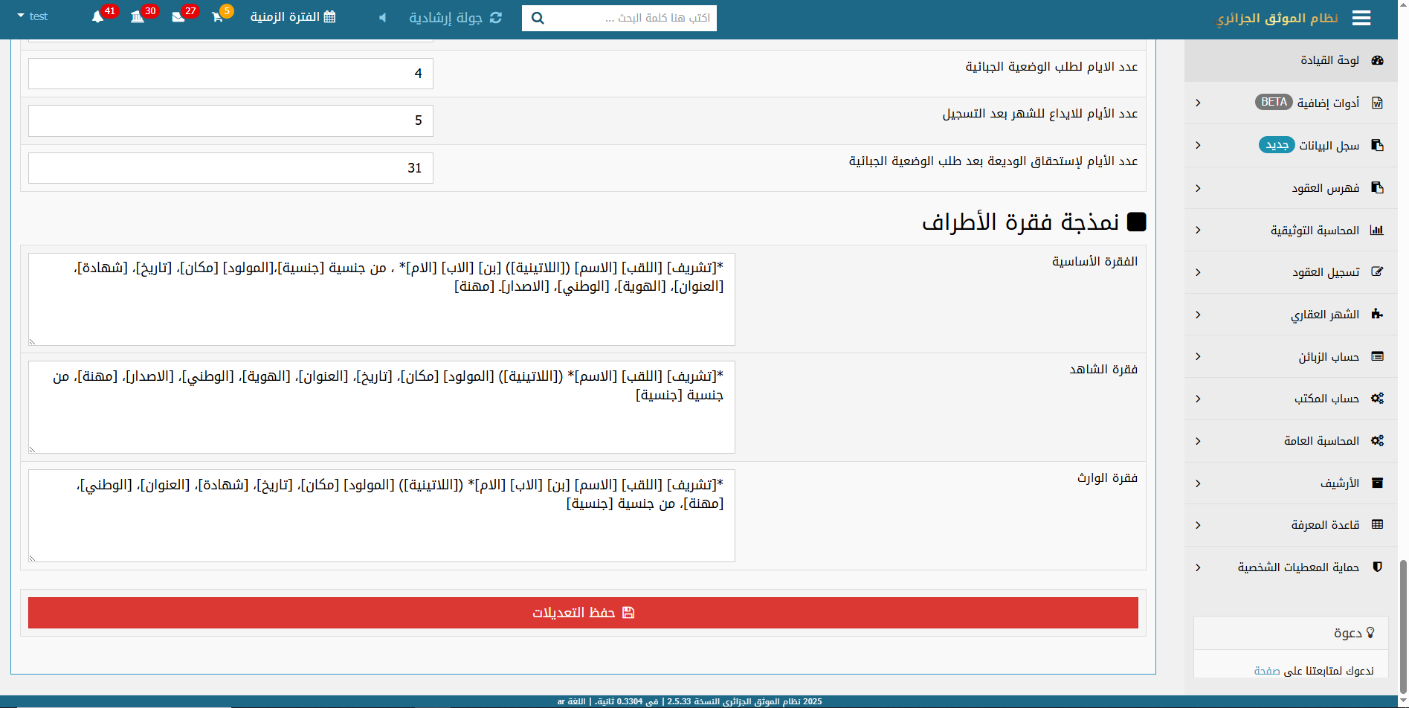
في نفس الصفحة يمكنكم تعديل الفقرات النموذجية للأطراف، حيث يمكنكم تغيير محتوى الفقرة وترتيب المعلومات بما يتناسب وطريقة عملكم
بعد الانتهاء من أي تعديل في الخيارات، لا تنسى الضغط على زر "حفظ التعديلات" أسفل الصفحة

Slide 36
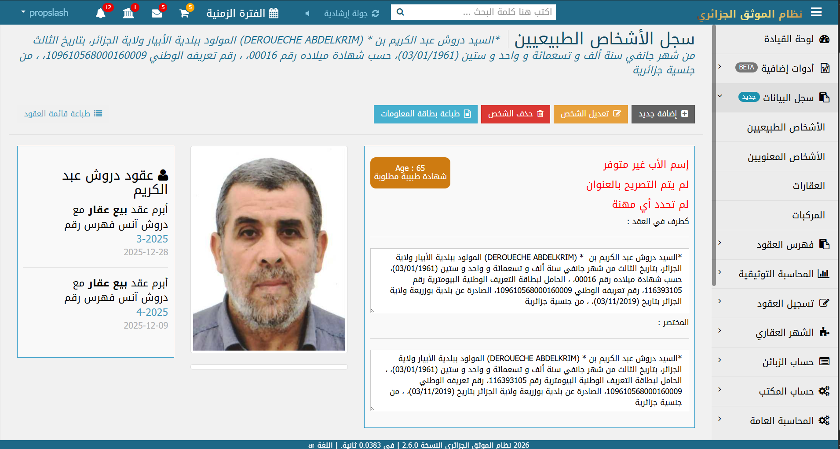
مثال من سجل الأشخاص
تظهر الفقرة الأساسية "كطرف في العقد" على هذا الشكل

